Slide 1
Графический интерфейс Windows

Slide 2
Определение
Графический интерфейс позволяет осуществлять взаимодействие человека с компьютером в форме диалога с использованием окон, меню и элементов управления(диалоговых панель, кнопок так далее).

Slide 3
Рабочий стол
Мои документы
Мой компьютер
Сетевое окружение
Значок
Ярлыки
Корзина

Slide 4
Мой компьютер
Значок Мой компьютер на рабочем столе представляет собой папку, содержащую значки всех доступных дисковых накопителей (жесткий диск, гибкий диск и др.), а также Панель управления, папку Принтеры и в некоторых случаях другие папки.
Рабочий стол

Slide 5
Мои документы
Папка Мои документы – это личная папка пользователя, в которой принято, хотя вовсе необязательно, хранить созданные документы, фотографии, видеоролики и прочее – то есть ваши личные файлы пользователя. Попасть в эту папку можно: из меню Пуск, из папки Мой компьютер или с рабочего стола.
Рабочий стол

Slide 6
Сетевое окружение
Это значок содержащий ссылки на компьютеры рабочей группы и всей сети.
Рабочий стол

Slide 7
Корзина
Папка корзина временно хранит удаленные данные.При необходимости можно восстановить данные, и так их удалить.
Рабочий стол

Slide 8
Ярлыки/Значки.
Ярлыки(с маленькой стрелочкой в нижнем левом углу) и значки обеспечивают(с помощью двойного щелчка)быстрый доступ к дискам, папкам, документам, приложениям и устройствам.
З
Рабочий стол

Slide 9
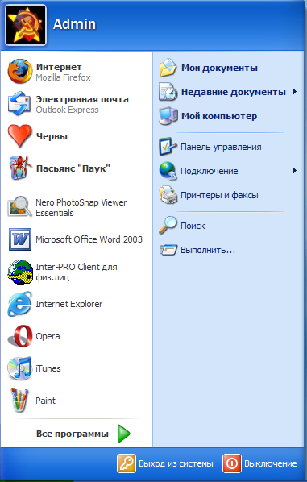
Панель задач
Пуск
Ru/En
Часы
Главное меню

Slide 10
Пуск
В нижней части экрана расположена панель задач, на которой находиться кнопка Пуск, кнопка выполняемых задач и открытых папок и индикаторы часы. Кнопка пуск позволяет вызывать Главное меню.
Панель задач

Slide 11
Главное меню
Обеспечивает доступ практически ко всем ресурсам системны и содержит команды запуска приложений, настройки системы, поиска файлов и документов, доступа к справочной системе и др.
Панель задач

Slide 12
Часы
В крайней части Панели задач находиться Часы.
Панель задач

Slide 13
Ru/En
Левым щелканьем мыши можно раскрыть индикатор и переключиться на английскую раскладку, а правым – открыть диалоговую панель Свойства и выбрать требуемое сочетание нажатия клавиш на клавиатуре для переключения раскладок.
Панель задач

Slide 14
Окна
Важнейшим элементом графического интерфейса Windows является окна. Существуют два основных типа окон – окна приложений и окна документов.
Меню

Slide 15
Окна приложений
Рабочая область
Границы
Заголовок
Строка горизонтального меню
Панель инструментов
Кнопки
Окна

Slide 16
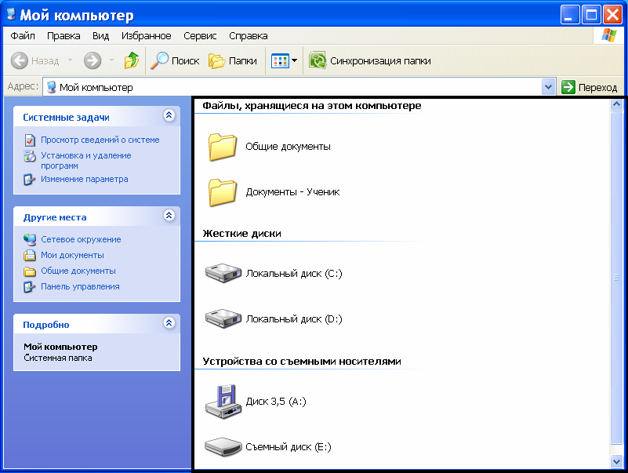
Рабочая область
Внутренняя часть окна, содержит вложенные папки или окна документов.
Окна приложений

Slide 17
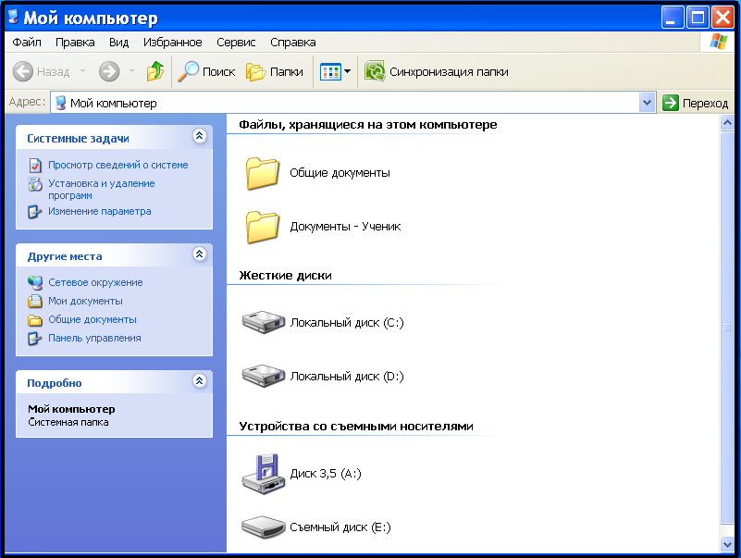
Границы
Рамка, ограничивающая окно с четырех сторон
Размеры окна можно изменять, перемещая границу мышью.
Окна приложений

Slide 18
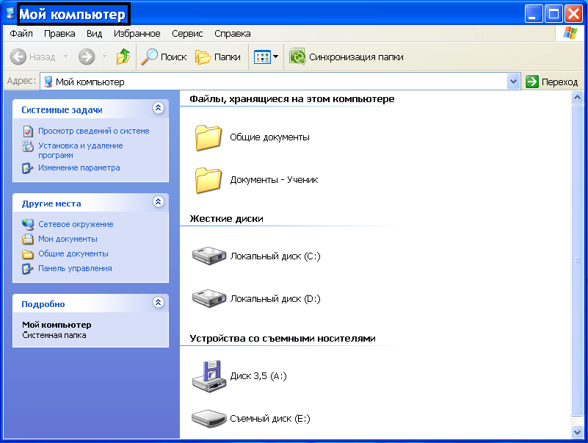
Заголовок
Строка непосредственно под верхней границей окна, содержащая название окна.
Окна приложений

Slide 19
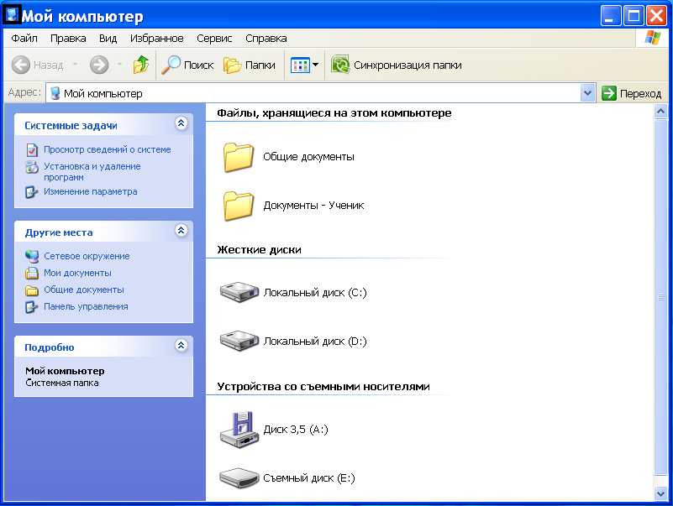
Значок системного меню.
Кнопка слева в строке заголовка открывает меню перемещения и изменения размеров окна.
Окна приложений

Slide 20
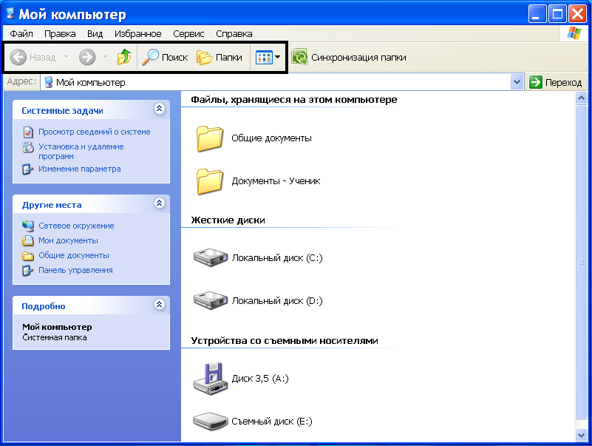
Панель инструментов
Располагается под строкой меню, представляет собой набор кнопок, обеспечивает быстрый доступ к некоторым командам.
Окна приложений

Slide 21
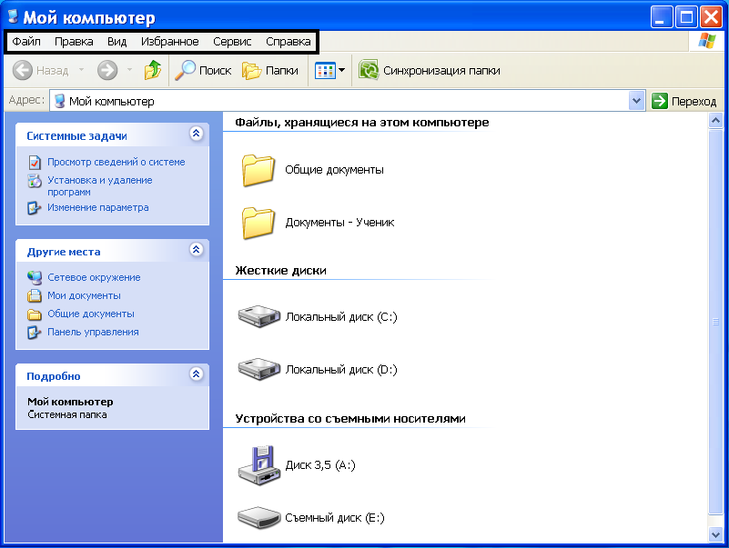
Строка горизонтального меню
Располагается непосредственно под заголовком, содержит пункты меню, обеспечивает доступ к командам.
Окна приложений

Slide 22
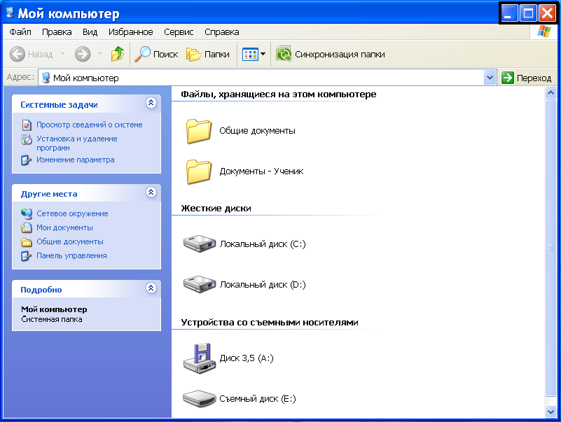
Кнопки
Свернуть/Восстановить, Закрыть расположены в верхней правой части окна.
Окна приложений

Slide 23
Окна документов
Окна документов предназначены для работы с документам и «живут» внутри окон приложений. Можно раскрывать, сворачивать, перемещать или изменять размеры этих окон, однако они всегда остаются в пределах окна своего приложения. Окна документов имеют те же кнопки управления, что и окна приложения.
Окно документа всегда содержит зону заголовка и часть полосы прокрутки и линейки. Открытое окно документа может находиться в активном либо пассивном состоянии. Если окно находиться в пассивном состояние(зон заголовка не выделана цветом), то, щелкнув по любой его части мышью, она станет в активное состояние).
Окна

Slide 24
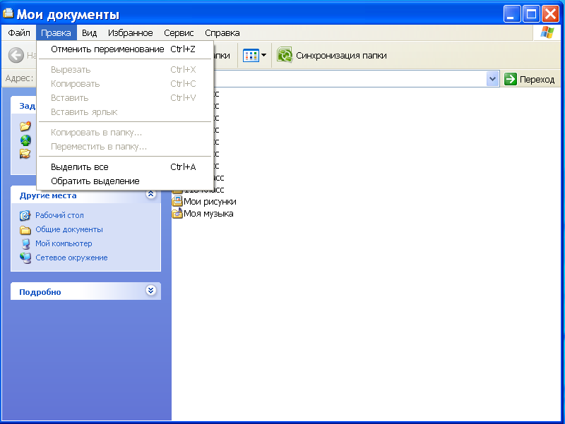
Меню
Меню является одним из основных элементов графического интерфейса и представляет собой перечень команд. Выбор пункта приводит к выполнению определенной команды. Если за командой меню следует многоточие, то ее выбор приведет к появлению диалоговой панели, которая позволяет пользователю получить или ввести дополнительную информацию.

Slide 25
Диалоговая панель
Элементы:
Вкладки
Командные кнопки
Списки
Флажки
Счетчик
Ползунки
Переключатели
Текстовые поля

Slide 26
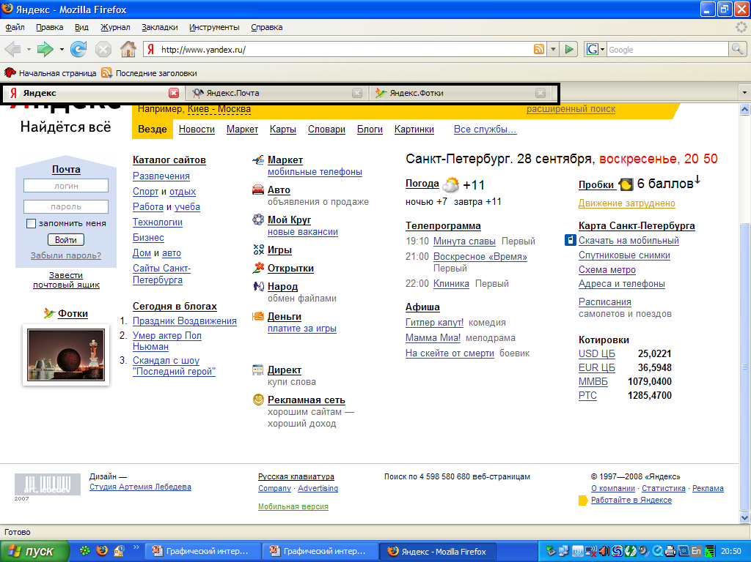
Вкладки
Диалоговые панели могут включать в себя несколько «страниц», которые называются вкладками.
Диалоговая панель

Slide 27
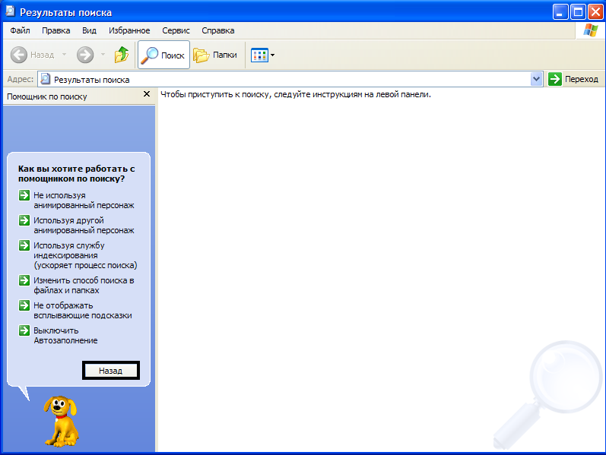
Командные кнопки
Нажатие на кнопку (щелчок) обеспечивает выполнение того или иного действия, надпись на кнопке поясняет её значение.
Диалоговая панель

Slide 28
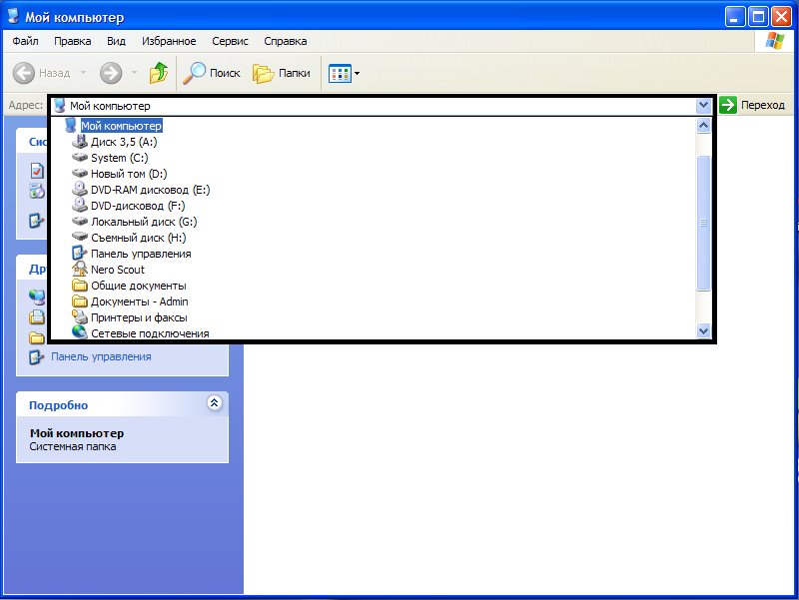
Списки
Список представляет собой набор предлагаемых на выбор значений. Раскрывающийся список выглядит как текстовое поле, снабжённое кнопкой с направленной вниз стрелочкой.
Диалоговая панель

Slide 29
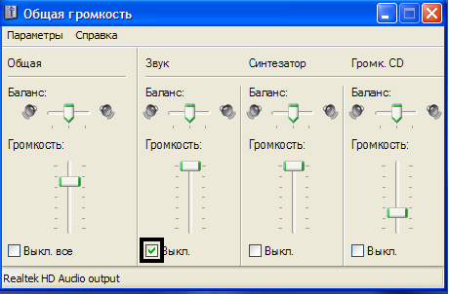
Флажки
Флажок обеспечивает присваивание какому-либо параметру определённого значения. Они могут располагаться, как группами, так и по одиночке. Флажок имеет форму квадратика; когда флажок установлен, в нём присутствует «галочка».
Диалоговая панель

Slide 30
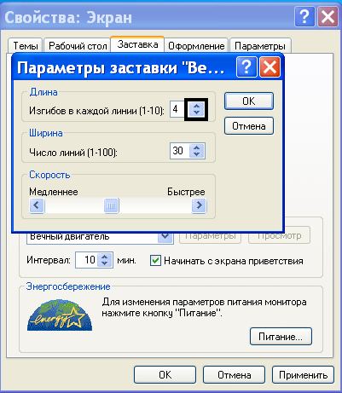
Счетчик
Счётчик представляет собой пару стрелок, которые позволяют увеличивать или уменьшать значение в связанном с ними поле.
Диалоговая панель

Slide 31
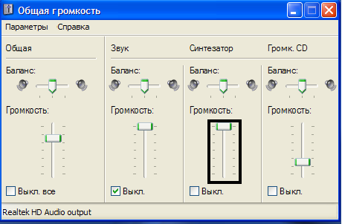
Ползунки
Позволяют плавно изменять значение какого-либо параметра.
Диалоговая панель

Slide 32
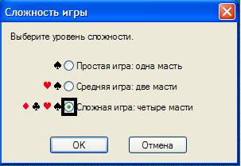
Переключатели
Переключатели служат для выбора одного из взаимоисключающих вариантов, варианты выбора представлены в форме маленьких белых кружков. Выбранный вариант обозначается кружком с точкой внутри.
Диалоговая панель

Slide 33
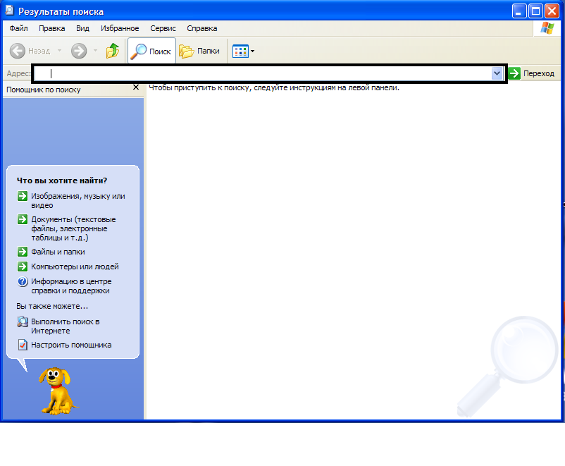
Текстовые поля
Текстовое поле называется иногда полем редактирования и позволяет ввести какую-либо текстовую информацию.
Диалоговая панель

Slide 34
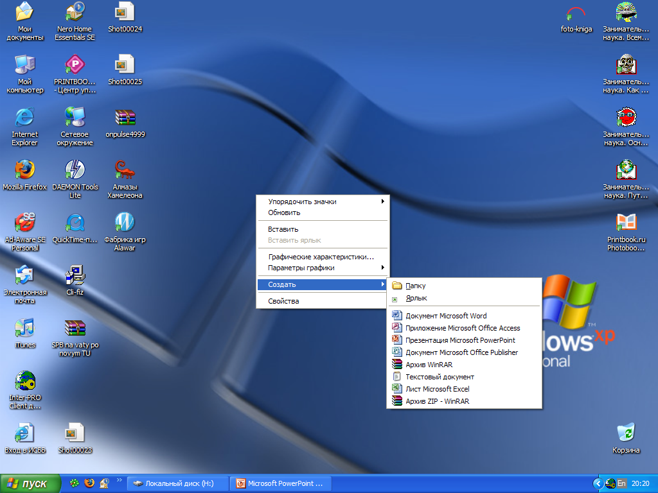
Контекстное меню
Объектно-ориентированный
подход, используемый в операционной системе Windows, позволяет рассматривать диски, папки и файлы как объекты. Все эти объекты имеют определённые свойства, и над ними могут проводиться определённые операции.

Slide 35
Конец. Спасибо за внимание.

